Slide 1
13강. 상속 - II
- 오버라이드의 이해
- 체인점 사업을 통한 상속의 예
- super키워드(오버라이드의 장점과 단점의 이해)
Lecturer Kim Myoung-Ho
Nickname 블스
blogstudy@naver.com

Slide 2
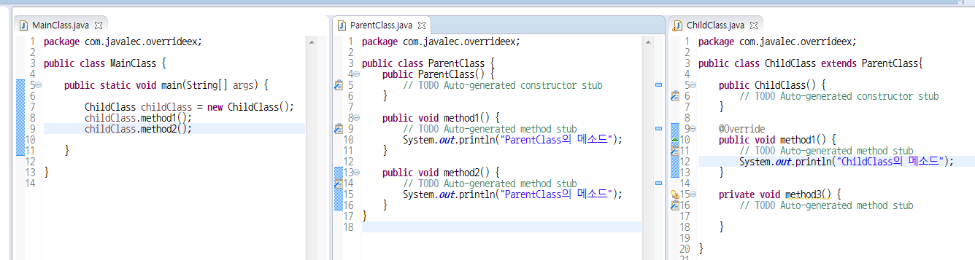
13-1. 오버라이드의 이해
오버라이드(Override) - 부모 클래스의 메소드를 자식 클래스에서 재정의 함.
자식 클래스가 부모 클래스를 상속하여 자식한테 없는 메소드를 호출하면 부모클래스에 가서 해당 메소드를 찾게 됩니다.
만약 부모 클래스의 메소드를 자식클래스에서 동일한 이름으로 다시 재정의 하면 부모클래의 메소드를 찾지 않고 자식 클래스의 메소드를 호출하게 됩니다. 이것을 오버라이드(재정의)라고 합니다.
ParentClass
method1()
method2()
ChildClass
method1()
method3()
오버라이드(Override)
method1()을 호출하면 ChildClass의 메소드가 호출되며,
ParentClass의 method1()메소드는 호출되지 않는다.

Slide 3
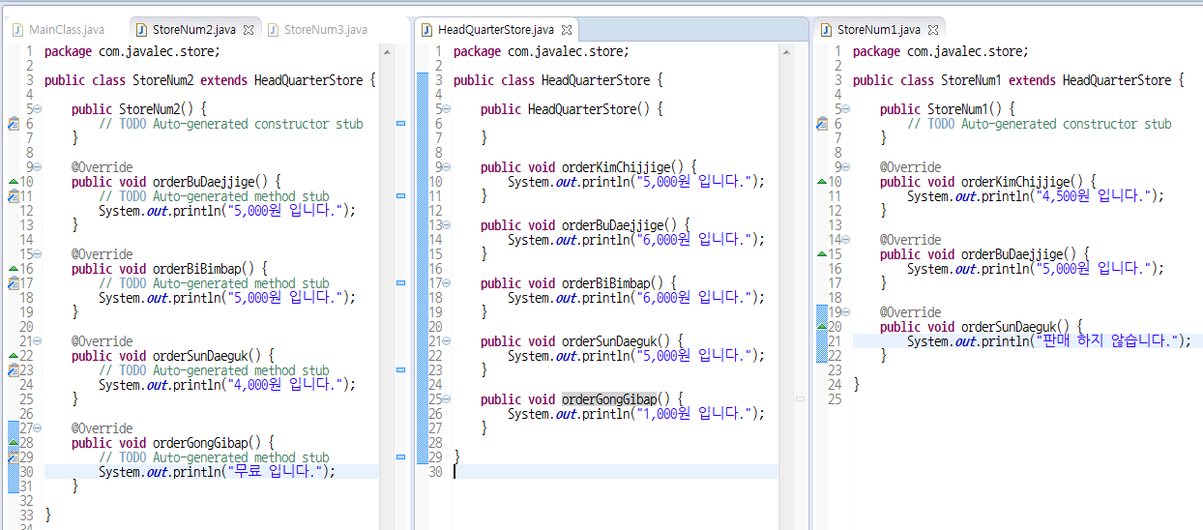
13-2. 체인점 사업을 통한 상속의 예
본사의 메뉴 가격을 기본적으로 따르되, 지역 특색에 맞춰 가격을 변경 함.(13_2_ex1_store)
주택가에 매장1호점
김치찌개 – 4,500원
부대찌게 – 5,000원
비빔밥 – 6,000원
순대국 – 판매하지 않음
공기밥 – 1,000원
본사
김치찌개 – 5,000원
부대찌게 – 6,000원
비빔밥 – 6,000원
순대국 – 5,000원
공기밥 – 1,000원
대학가에 매장2호점
김치찌개 – 5,000원
부대찌게 – 5,000원
비빔밥 – 5,000원
순대국 – 4,000원
공기밥 – 무료
증권가에 매장3호점
김치찌개 – 6,000원
부대찌게 – 7,000원
비빔밥 – 7,000원
순대국 – 6,000원
공기밥 – 1,000원

Slide 4
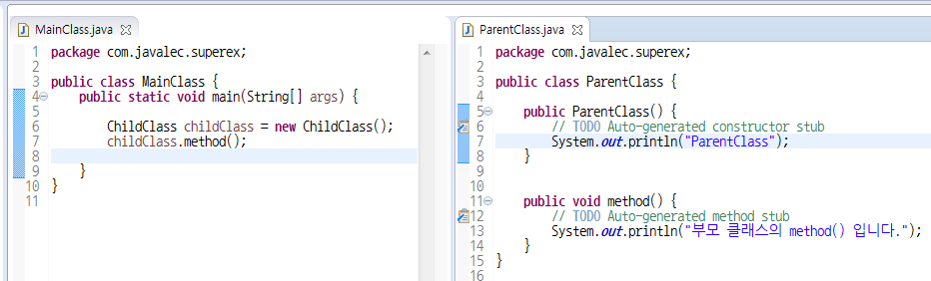
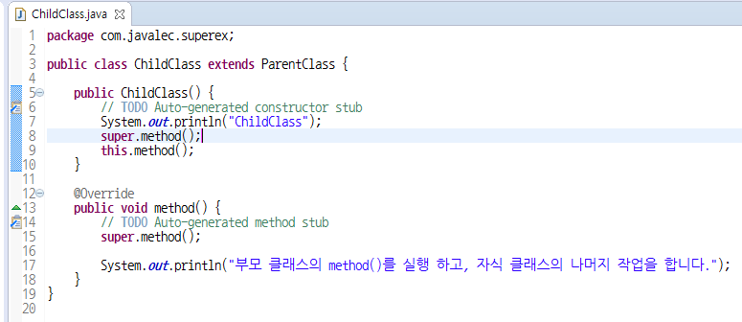
13-3. super키워드(오버라이드의 장점과 단점의 이해)
super는 부모를 찾는 키워드(13_3_ex1_super)
override의 장점은 잘 만들어진 클래스를 상속받아 일부 메소드를 수정(재정의) 할 수 있다는 것 입니다.
하지만, 자식클래스에서 부모클래스를 override하면 부모클래스의 메소드는 사용할 수가 없습니다. 이것이 override의 단점이라고 할 수 있습니다.
자식 클래스에서 부모클래스의 메소드를 사용하고자 할 때 super키워드를 사용 합니다.

